Slide 1
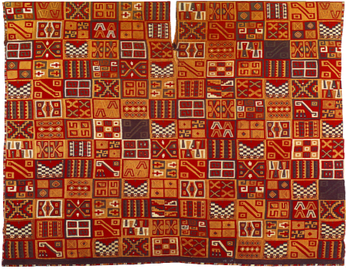
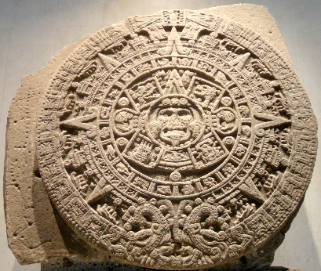
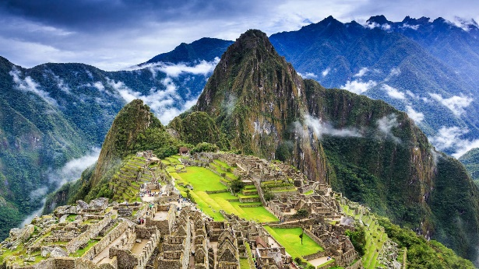
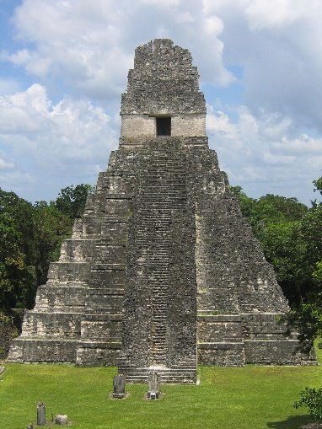
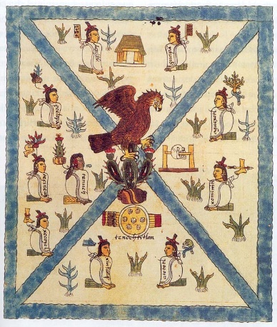
Grandes Civilizaciones Americanas
Historia, Geografía y Ciencias Sociales
7mo Básico.
Profesor: José Mella Rojas.

Slide 2
Objetivo de la clase.
Identificar las principales civilizaciones americanas procolombinas, a través del desarrollo de una Guía de Estudio, utilizando diversos medios tecnológicos.

Slide 3
Preguntas de inicio.
¿Qué entiendes por Identificar?
¿Sabes que pueblos originarios existieron en América?

Slide 4
Conceptos clave.
Identificar: reconocer las principales características de algo o alguien.
Los pueblos precolombinos eran los que vivían en América antes de la llegada de los españoles. Muchos de aquellos pueblos solo eran pequeñas tribus, pero algunos eran grandes imperios, como los incas, los aztecas y los mayas.

Slide 5
Antes de comenzar.
E
D
F
B
H
G
A
C

Slide 6
División de la Unidad.
Parte 1: Los Mayas.
Parte 2: Los Aztecas.
Parte 3: Ritualidad y aspectos culturales de Mesoamérica.
Parte 4: Los Incas.

Slide 7
Parte 1: Los Mayas.

Slide 8
Los Mayas
La zona de Mesoamérica fue el espacio que compartieron dos grandes civilizaciones: la maya y azteca. La civilización maya ocupó a lo largo de su historia un extenso y diverso territorio, que puede dividirse en tres zonas, en las que se hablaron cientos de dialectos mayas y se distribuyeron numerosas ciudades- Estado independientes, que eran el centro político, cultural y religioso de poblados agrícolas ubicados en su entorno.

Slide 9
Espacio geográfico maya

Slide 10
Contexto temporal

Slide 11
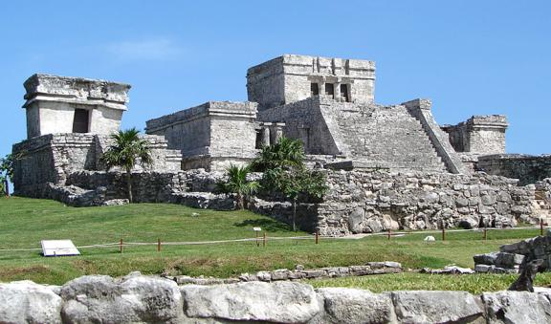
Los Mayas y el uso del territorio
El espacio geográfico maya planteaba distintos desafíos, frente a los cuales los mayas utilizaron diferentes estrategias para adaptarse a las condiciones del medio, transformarlo y obtener recursos para abastecer las ciudades.
Los conocimientos y la tecnología utilizada les permitieron erigir templos e intervenir el medio para trazar senderos empedrados y realizar labores agrícolas.
Tulum.

Slide 12
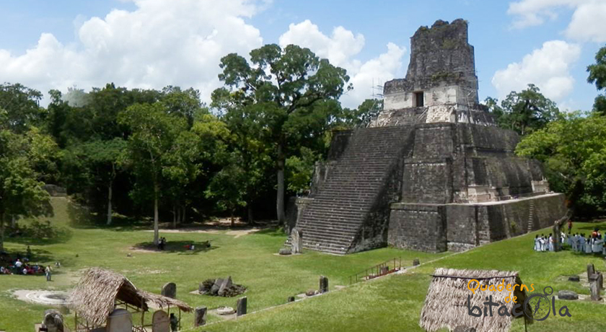
Los Mayas y el uso del territorio
En la zona selvática y pantanosa, utilizaron el sistema de roza (cortar y quemar), lo que dio origen a una agricultura extensiva, pues necesitaban grandes extensiones de terreno, permitiendo que la tierra descansara, para volver a utilizarla tiempo después. En estos campos de cultivo o milpas se desarrollaban multicultivos, como frijol, maíz, calabazas y ajíes.
En la zona norte, se hizo necesario cultivar en tierras más reducidas (agricultura intensiva) y para desarrollarla, aprovecharon pozos naturales de agua dulce o cenotes.
Tikal

Slide 13
Sistema de tala y roza.

Slide 14
Importancia del comercio para la civilización maya.
Desde los inicios de la civilización maya, hubo un dinámico intercambio comercial, actividad regulada por normas que emanaban de las autoridades políticas.
Los productos provenientes de los diversos ecosistemas se almacenaban en puntos estratégicos para luego ser redistribuidos en forma de artículos manufacturados y artesanales.
Productos de la zona maya

Slide 15
Sociedad Maya
La sociedad maya estaba altamente estratificada y se estructuraba sobre la base de diferentes clanes o grupos de parentesco, cuyos miembros se identificaban con una línea de antepasados en común, la que podía ser real o mítica. Esto definía los privilegios y el acceso al poder político, militar y religioso de las personas.
Esta sociedad era bastante rígida, pues casi no existía la movilidad social, es decir, la posibilidad de que una persona cambiara de grupo social para mejorar sus condiciones de vida.

Slide 16
Sociedad Maya

Slide 17
Causas de la crisis de las ciudades mayas.
Las ciudades mayas tuvieron ciclos de auge y decadencia, después de lo cual muchas de ellas fueron abandonadas.
Las causas de estas crisis han sido uno de los grandes enigmas de la historia. Esto se debe fundamentalmente a la escasez de fuentes y a la difícil interpretación de las que existen: solo en la década de 1980 se logró descifrar el complejo sistema de escritura de esta civilización.
Chac Mool.

Slide 18
Preguntas de cierre – Mayas
Las principales civilizaciones precolombinas en América fueron:
Aztecas, mayas e Incas.
Aztecas e Incas.
Mapuches, Diaguitas y Onas.
Egipcios, griegos y romanos.
La forma de cultivo que tenía la civilización maya era:
Chinanpas.
Terrazas de Cultivo.
Sistema de Tala y Roza
Riego por goteo.
Respuesta correcta: A
Respuesta correcta: C

Slide 19
Preguntas de cierre.
La forma de organización que tenía la civilización Maya era:
Un imperio centralizado.
Ciudades – Estado.
Sistema Feudal.
Una república.
PREGUNTAS ABIERTAS:
¿Qué aprendimos hoy?
¿Cómo lo aprendimos?
¿Cómo los conceptos aprendidos en la clase los encontramos presentes hasta el día de hoy?
Respuesta correcta: B

Slide 20
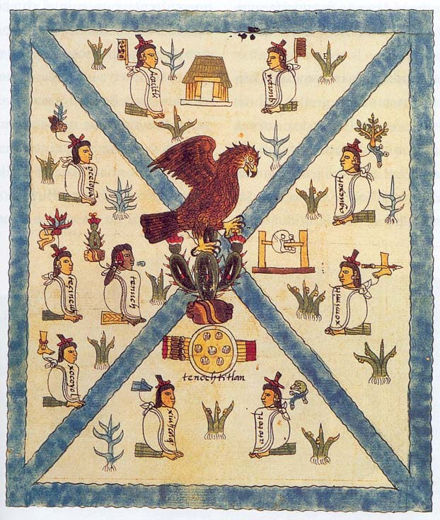
Parte 2: Aztecas.

Slide 21
Aztecas.
En sus orígenes, el pueblo azteca o mexica fue una tribu nómade de cazadores y recolectores provenientes del norte de México.
Según su propia tradición mitológica el año 1168 d. C. habrían abandonado la legendaria tierra de Aztlán para comenzar una travesía de más de 100 años que los llevaría a asentarse en las riberas del lago Texcoco, ubicado en la meseta central de México.
Según los cálculos hechos en base a los códices aztecas, este pueblo habría llegado a este lugar durante el siglo XIII, sometiéndose a la autoridad del pueblo tolteca, de quienes aprendieron técnicas agrícolas adoptando también la lengua náhuatl.
Territorio Azteca

Slide 22
Aztecas.
A partir de la fundación de su ciudad-capital, Tenochtitlán, en el año 1325, los aztecas comenzaron un proceso de rápida expansión, sometiendo a otros pueblos mesoamericanos, llegando a transformar sus dominios en un imperio, el que fue abruptamente interrumpido por la llegada de los conquistadores españoles en 1519.
Tenochtitlán, 1519.

Slide 23
Aztecas.
El espacio geográfico de este pueblo se extendió desde el valle de México hasta el sur de la península del Yucatán.
La zona fundacional corresponde a una gran meseta, ubicada a 2 000 de altitud, surcada por altas montañas y una serie de lagos interconectados. Las inundaciones favorecen la presencia de terrenos pantanosos, complejos para ser aprovechados en labores agrícolas.
Esta geografía puso a prueba los conocimientos y creatividad de este pueblo para adaptar y transformar el medio.
La Cuenca de México (1519)

Slide 24
Formación de un imperio.
La expansión y poderío de los aztecas se formó sobre la base de alianzas militares pactadas con dos pueblos, quienes junto a Tenochtitlán conformaron la denominada triple alianza. El liderazgo de esta alianza, sin embargo, estuvo en manos aztecas.
Esto cimentó su futura consolidación como un imperio que controló buena parte de Centroamérica. Su organización política y militar les permitió administrar los territorios y, según muchos especialistas, para consolidar su dominación los aztecas adaptaron su historia y su creencias.
Fundación mítica de Tenochtitlán. Códice Mendoza (1540)

Slide 25
Organización política del Imperio Azteca.

Slide 26
Economía imperial.
Un imperio como el azteca necesitó la producción y administración de grandes cantidades de recursos. Solo en la ciudad de Tenochtitlán se ha estimado que vivieron cerca de doscientas mil personas. El gran tamaño y variedad de sus mercados ha sido un tema tratado, tanto por cronistas de la época de la Conquista, como historiadores contemporáneos.
Mercado de Tenochtitlán

Slide 27
Economía imperial.
Para sustentar su dominio, la economía azteca se nutrió de la agricultura, el comercio y la elaboración de productos artesanales, organizándose en torno al tributo. Era la autoridad imperial la que determinaba qué debía producir cada azteca y pueblo conquistado. Además de su rol propiamente productivo, la economía azteca también fue una herramienta política.

Slide 28
Economía imperial
Como otros pueblos originarios de América, los aztecas desarrollaron avanzadas técnicas de cultivo que les permitieron mejorar su producción.
En el caso de Tenochtitlán, para poder superar la falta de tierras cultivables crearon pequeñas islas artificiales de forma rectangular, conocidas como chinampas. Entre ellas dejaban un espacio que permitía la navegación de canoas y la extracción de nuevo material vegetal del fondo del lago, lo que posibilitó la renovación constante de los suelos. Estas técnicas, como las chinampas o la tala y roza, fueron probablemente adquiridas por los aztecas a partir de otras culturas mesoamericanas más antiguas, como la tolteca.
Chinampas

Slide 29
Chinampas.

Slide 30
Sociedad Azteca.
La sociedad azteca se caracterizaba por su acentuada jerarquización social, existiendo en su interior distintos estratos que contaban con privilegios y roles muy diferenciados entre ellos.
Sin embargo, una persona que destacase de manera positiva o negativa en las áreas civil, militar o religiosa, podía modificar su lugar en la escala social, existiendo por ello, un cierto rango de movilidad social, aunque esto solo regía para los hombres.
Sociedad Azteca

Slide 31
Sociedad Azteca

Slide 32
Preguntas de cierre – Aztecas.
El nombre de la capital del imperio azteca tenía como nombre:
Cuzco.
Tikal.
Tenochtitlán.
Chichén Itzá.
La forma de cultivo que tenía la civilización azteca era:
Chinanpas.
Terrazas de Cultivo.
Sistema de Tala y Roza
Riego por goteo.
Respuesta correcta: C
Respuesta correcta: A

Slide 33
Preguntas de cierre.
La máxima autoridad Azteca tenía como nombre:
Rey.
Sapa Inca.
Emperador.
Tlatoani.
PREGUNTAS ABIERTAS:
¿Qué aprendimos hoy?
¿Cómo lo aprendimos?
¿Cómo los conceptos aprendidos en la clase los encontramos presentes hasta el día de hoy?
Respuesta correcta: D

Slide 34
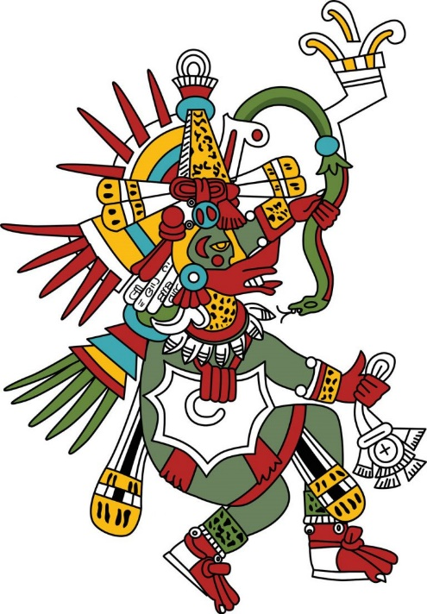
Parte 3: Ritualidad y aspectos culturales de Mesoamérica.

Slide 35
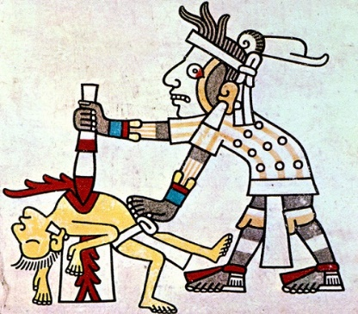
Ritualidad Mesoamericana
Si bien cada civilización y pueblo de Mesoamérica adoró a sus propios dioses, tuvo ritos particulares y reveló ciertas preocupaciones sobre el mundo, todas ellas tuvieron ciertos rasgos comunes que hacen posible hablar de una tradición religiosa mesoamericana.
La religión practicada por mayas y aztecas, al igual que la de otras civilizaciones de la región, fue de carácter politeísta, en la que sus dioses simbolizaban, principalmente, fuerzas de la naturaleza y fenómenos celestiales.

Slide 36
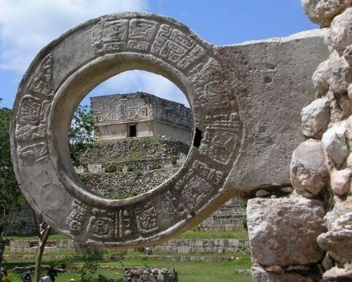
Ritualidad Mesoamericana
Estas religiones han sido descritas a su vez como de carácter dualista. Esto se expresaba, por ejemplo, en la existencia de fuerzas contrapuestas, con presencia de dioses o diosas que protegían y garantizaban la abundancia y otros u otras que causaban la muerte y la destrucción.
Para honrar a sus dioses, ambos pueblos dedicaron diversos ritos, algunos propios y otros compartidos con otras culturas mesoamericanas, entre ellos ceremonias rogativas, juegos rituales y entrega de diversas ofrendas.

Slide 37
Politeísmo
Mayas y aztecas, así como otros pueblos mesoamericanos, adoraron a una gran cantidad de dioses a los que dedicaron ritos y ceremonias particulares.
Algunos de los dioses mayas fueron Hunab ku, considerado creador del mundo; Yum Kax dios del maíz y Kukulkán, dios del viento, y de gran relevancia en el mundo maya del periodo Posclásico.
Entre las divinidades aztecas estaban Quetzalcoatl, el dios del viento creador de los seres humanos; Tezcatlipoca, dios del cielo nocturno y patrono de los hechiceros; Huitzilopochtli, dios de la guerra y del sol y Tláloc, dios de la lluvia y el rayo.
Quetzalcoatl

Slide 38
Juego de la pelota
Fue un deporte con características rituales compartido por casi todas las culturas de Mesoamérica.
Se practicaba en canchas en las que se enfrentaban dos equipos, y triunfaba el que introducía la pelota de caucho en un aro, sin tocarla con manos ni pies.
Este fue, en ocasiones, un sustituto de la guerra, ya que permitía resolver conflictos de diversas características, como la posesión de tierra y el control de las rutas comerciales.
Juego de pelota

Slide 39
Sacrificios humanos.
Era un importante ritual en las culturas mesoamericanas, especialmente para los aztecas. Estas, consideraban la sangre humana como el alimento de los dioses y el medio por el cual se podía obtener sus favores.
En la leyenda azteca de los cinco soles, el mundo fue creado luego de un sacrificio colectivo de los dioses, mientras que para los mayas su pueblo fue hecho por los dioses para que estos les proporcionaran la energía cósmica y vital; los seres humanos estaban en deuda con los dioses y debían agradecer el acto divino de creación.
Sacrificios humanos aztecas

Slide 40
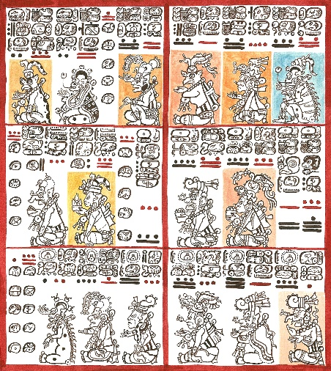
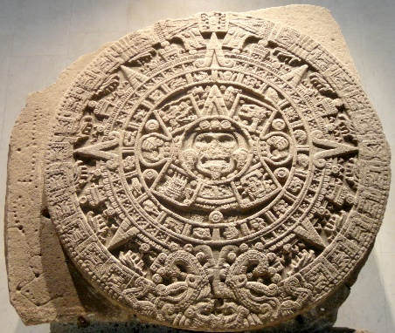
Desarrollos culturales mesoamericanos.
La gran variedad de pueblos que existieron en Mesoamérica aportaron de distintos modos al desarrollo cultural de la región, siendo muchos de ellos tanto receptores como creadores y difusores de cultura.

Slide 41
Calendarios.
Los pueblos de la región lograron desarrollar precisos calendarios gracias a los avances alcanzados en la astronomía y en las matemáticas.
Tanto mayas como aztecas utilizaron un calendario lunar de 260 días divididos en 13 meses de 20 días cada uno y otro solar dividido en 18 meses de 20 días y cinco días rituales. Estos calendarios eran utilizados para marcar fechas rituales y para labores agrícolas.
Calendario azteca

Slide 42
Astronomía.
Nace por medio de la observación de los astros y la construcción simbólica del universo.
En el caso de los mayas, sus sacerdotes con el apoyo de observatorios astronómicos, lograron determinar, de manera casi exacta, los ciclos orbitales de la luna, el sol, Venus y, probablemente, Marte.
Observatorio astronómico en la ciudad maya de Chichén Itzá

Slide 43
Escritura.
Los pueblos mesoamericanos desarrollaron un complejo sistema de escritura, denominado escritura glífica. Esta se basó en un sistema de signos (glifos), mediante los cuales se señalaban ideas, objetos, lugares y nombres. Sus escritos expresaron temas asociados principalmente a la religión y a la figura de los gobernantes.
Los escribas escribieron con cinceles en templos y monumentos, y con pinceles en una especie de papel de amate (tipo de papel vegetal), los que luego serían conocidos como códices (libros o documentos manuscritos mesoamericanos).
Códice maya

Slide 44
Matemática.
En Mesoamérica se desarrolló un sistema numérico vigesimal, es decir, con unidades numéricas en las que se contaba de 20 en 20.
Los mayas fueron los primeros de la región en conocer y utilizar el número cero.
Los aztecas por su parte crearon un instrumento de cálculo llamado nepohualtzintzin, el cual fue una especie de ábaco que permitía realizar operaciones aritméticas de manera rápida.
Números mayas

Slide 45
Arquitectura y urbanismo.
Las grandes civilizaciones mesoamericanas se desarrollaron en torno a imponentes ciudades. En ellas se construyeron palacios centros astronómicos, templos piramidales, canchas de juego, plazas, canales, puentes y calzadas, entre otros.
Para efectuar sus construcciones utilizaron con maestría la piedra y otros materiales. Las edificaciones más importantes tenían funciones administrativas, religiosas e incluso funerarias.
Destacado es el caso de las grandes ciudades mayas ubicadas en las selvas y de la ciudad azteca de Tenochtitlan construida sobre un lago.
Ruinas ciudad de Copán

Slide 46
Preguntas de cierre.
En cuanto a la religión de los mayas y aztecas, podemos decir que ambas tenían en común:
Creer en un solo Dios (Monoteístas).
Creer en muchos Dioses (politeístas).
No creían en Dioses.
Eran Cristianos.
Uno de los rituales más característicos que tenían los aztecas fue:
Los sacrificios humanos.
Las procesiones.
Culto a los animales.
Asistir a misa los domingos.
Respuesta correcta: B
Respuesta correcta: A

Slide 47
Preguntas de cierre.
Dentro del desarrollo cultural de los pueblos Mesoamericanos, es FALSO decir:
Tanto los mayas como los aztecas fueron capaces de crear calendarios bastante precisos.
Ambas culturas desarrollaron un sistema numérico vigesimal.
Ni los aztecas ni los mayas desarrollaron sistema de escritura.
Las grandes civilizaciones mesoamericanas se desarrollaron en torno a imponentes ciudades.
PREGUNTAS ABIERTAS:
¿Qué aprendimos hoy?
¿Cómo lo aprendimos?
¿Cómo los conceptos aprendidos en la clase los encontramos presentes hasta el día de hoy?
Respuesta correcta: C.

Slide 48
Parte 4: Incas.

Slide 49
Los Incas
La civilización inca se desarrolló en el área geográfica y cultural conocida como Andes Centrales. Durante siglos en este espacio cohabitaron y se influenciaron mutuamente una gran diversidad de pueblos, forjándose a partir de ello, una tradición cultural milenaria.
Fue en ese contexto que los incas crearon una gran civilización y el mayor imperio que existió en todo el continente americano.

Slide 50
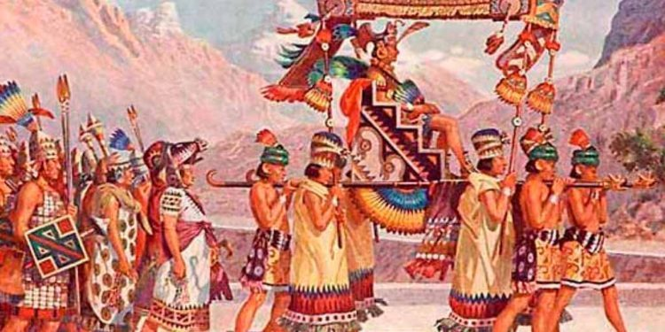
Los Incas
A medida que expandían sus dominios, recogieron el legado cultural de numerosos pueblos, el cual transformaron a la luz de sus propios valores e intereses, para luego difundirlo entre los pueblos conquistados. Junto a esto, fueron imponiendo elementos propios con el objetivo de dominar y homogenizar culturalmente a la región.
Los incas estaban en pleno apogeo cultural cuando los españoles irrumpen en sus tierras, hecho que marca el inicio de la caída de esta civilización.

Slide 51
Contexto temporal

Slide 52
Territorio y expansión inca.
Se estima que el origen de los incas se sitúa en las cercanías del lago Titicaca, en el altiplano andino, y que es hacia el siglo XII cuando este pueblo llega al valle del Cusco.
Allí fundan a mediados del siglo XIII, el Cusco, ciudad desde la cual comienzan progresivamente a expandir sus dominios. Es a partir de 1438 cuando los incas inician un periodo de grandes conquistas militares, con la consecuente dominación de territorios y pueblos.
Este dominio no solo se obtuvo a través de la fuerza, sino también mediante la diplomacia y otros medios pacíficos.
El espacio geográfico de los Incas.

Slide 53
Territorio y expansión inca.
Como parte de esta expansión, el territorio pasó a estar divido en cuatro regiones, adquiriendo el nombre de Tahuantinsuyo (las cuatro regiones o suyus). Estas regiones fueron conectadas por una extensa red de caminos, conocida como Qhapac Ñam.
Por más de un siglo, los incas fueron dominadores absolutos de la región central de los andes, logrando la unidad de un vasto territorio de una impresionante diversidad de pueblos y culturas.
El Tahuantinsuyu

Slide 54
Dominio y unidad del Imperio Inca
El Cusco fue el centro político, administrativo y religioso del Imperio inca, y lugar de residencia del gobernante supremo, conocido como Inca o Sapa Inca, quien gozaba de un poder absoluto y era venerado como un dios.
Para gobernar, el Inca contó con un cuerpo de funcionarios que representaban al poder imperial en cada una de las regiones del Tahuantinsuyu, en las provincias en que estas se dividían y en los ayllu que existían en su interior.
El Inca o Sapa Inca

Slide 55
Dominio y unidad del Imperio Inca
La extensa red de caminos existente en el territorio fue fundamental para la administración del Imperio, ya que facilitaba el control militar, el traslado de productos y el cobro de tributos. Además de permitir el funcionamiento del sistema de comunicaciones a cargo de funcionarios especializados en esta labor (chasquis).
Para poder controlar de forma más efectiva a los pueblos conquistados, los incas impusieron sus sistemas de trabajo, propagaron el culto al sol y enseñaron la lengua oficial, el quechua. Estos dos últimos aspectos fueron de gran importancia, ya que constituían elementos de unidad cultural en el Imperio.
El chasqui

Slide 56
Economía Inca
La economía estuvo regulada por completo por el Estado inca, sistema que tenía sus fundamentos en la posesión de la tierra y en los principios de reciprocidad y redistribución.
La totalidad de las tierras eran propiedad del gobernante y ellas se dividían en tres usos: las tierras destinadas al emperador, la nobleza y el ejército, las destinadas al culto religioso, y las tierras de los ayllus, utilizadas en beneficio de la comunidad. De las primeras, el Estado obtenía como tributos la totalidad de la producción, a lo que se sumaban textiles y otros productos elaborados en los ayllu.
Agricultura en terrazas.

Slide 57
Economía Inca
El trabajo sobre las tierras era obligatorio, se implementaba bajo distintas modalidades y era asumido de modo colectivo por cada ayllu. Este trabajo estaba normado por los principios de reciprocidad y redistribución. Estos posibilitaban la colaboración en las distintas tareas y el intercambio de productos obtenidos al interior de cada comunidad (reciprocidad), y que parte de lo entregado a las autoridades imperiales fuera repartido entre las distintas comunidades (redistribución), pudiendo estas contar con recursos que no producían o que les eran escasos.
La economía inca se sustentó en la agricultura. Para trabajar las tierras, los incas introdujeron y perfeccionaron notables técnicas, siendo la más representativa los andenes o terrazas de cultivo.
Terrazas de cultivo.

Slide 58
Terrazas de Cultivo.

Slide 59
Modalidades y sistemas de trabajo Inca.

Slide 60
Sociedad Inca.
La sociedad inca fue altamente estratificada y sin movilidad para quienes habían nacido en determinado grupo social.
En su interior, se distinguían grupos privilegiados que monopolizaban el poder político y personas comunes, que no tenían injerencia alguna en las decisiones políticas. Sobre estos últimos recaía un conjunto de obligaciones con el Estado inca, como trabajar las tierras que sustentaban la economía.
La nobleza inca.

Slide 61
Grupos sociales Incas

Slide 62
Religión y ritualidad inca.
Los incas fueron un pueblo profundamente religioso, estando sus vidas regidas y condicionadas por la presencia de las fuerzas de la naturaleza y de seres sobrenaturales, cuya bondad era preciso conseguir. Para lograrlo, realizaban variados ritos en los que entregaban ofrendas como sacrificios animales y humanos, y recursos agrícolas y productos manufacturados, como textiles.
La religión oficial del Imperio fue de carácter politeísta y entre los dioses más importantes se situaba Inti, el dios sol y padre de los incas, quien regía las estaciones y el ciclo agrícola.
Inti, el dios sol.

Slide 63
Religión y ritualidad inca.
La cosmovisión inca dividía al mundo en tres partes: el mundo de arriba, donde vivían los dioses y los espíritus de los nobles; el de la superficie de la Tierra, donde vivían humanos, plantas y animales, y el subterráneo, donde vivían los espíritus de las personas comunes.
Creyeron en la vida después de la muerte y los fallecidos eran considerados entidades protectoras.
Ayarmai Quilla o fiesta de los difuntos,
según Guamán Poma de Ayala (1615).

Slide 64
Desarrollo cultural.
La cultura desarrollada por los incas recogió muchos de los progresos culturales alcanzados por otros pueblos del área andina. Estos elementos culturales fueron asimilados y perfeccionados por los incas y, luego, difundidos sobre los pueblos y territorios conquistados, como parte sus estrategias de conquista y de organización.
Entre sus manifestaciones culturales más destacadas se encontraban la arquitectura con sus técnicas de construcción, sus sistemas de contabilidad o de escritura parcial, sus manifestaciones artísticas y sus conocimientos en astronomía.
Arquitectura Inca.

Slide 65
Arquitectura y caminos.
La arquitectura inca se caracterizó por su simetría, monumentalidad y la sencillez de sus edificaciones. El principal material utilizado fue la piedra, la cual fue trabajada con gran maestría, logrando tallarla y hacerla encajar de modo preciso, para crear muros y otras estructuras, sin necesidad de utilizar algún tipo de mortero.
Los incas construyeron fortalezas, palacios, templos, andenes de cultivo, collcas (almacenes) y tambos (recintos de descanso en los caminos), en los que muchas veces utilizaron rocas de enormes dimensiones.
Los conocimientos alcanzados en arquitectura fueron aplicados a la red vial, la cual en sus trazados más importantes fue construida en piedra.
Arquitectura Inca.

Slide 66
Sistema numérico y de escritura parcial.
Los quipus eran instrumentos utilizados por los incas para la contabilidad, por lo que corresponde a un tipo de escritura parcial con la capacidad o función de registrar, en este caso, datos numéricos.
Constaban de una serie de cuerdas de colores y nudos que pendían de una cuerda central. Se estima que los colores representaban aquello contabilizado, y que el tipo de nudo y su ubicación señalaba sus cantidades en unidades, decenas, centenas y millares (sistema numérico de tipo decimal).
Quipus

Slide 67
Astronomía y conocimiento del tiempo.
Al igual que otros pueblos de América, los incas eran observadores de los astros. Sus astrónomos establecieron un calendario de 365 días y doce meses o quillas, calcularon con precisión los solsticios de verano (21 de diciembre) y de invierno (21 de junio) y descubrieron la existencia de la zona ecuatorial.
Este último hallazgo estuvo vinculado a su gran extensión latitudinal, ya que sus territorios ocupaban los hemisferios norte y sur. Su calendario fue utilizado para determinar el inicio y término de las labores agrícolas y para las fiestas religiosas.
Piedra intihuatana, un tipo de calendario solar que marcaba con su sombra las estaciones del año. Piedra ubicada en Machu Picchu.

Slide 68
Arte
El arte inca constituyó una síntesis de antiguas tradiciones de la región andina. Algunas de sus disciplinas destacadas fueron: la escultura, la orfebrería y la textilería.
Con respecto a esta última disciplina, las telas se confeccionaban en algodón costero y lana de camélidos de la sierra. Sus productos, entre ellos ponchos y mantas, fueron muy difundidos en el Imperio. Tenían un valor como ofrenda divina y su uso era un elemento importante de diferenciación social.
Textilería inca.

Slide 69
Preguntas de cierre - Incas.
El nombre que los Incas daban a su territorio fue:
Tahuantinsuyo
Cuzco.
Ayllú.
Chasqui.
La forma de cultivo que tenía la civilización maya era:
Chinanpas.
Terrazas de Cultivo.
Sistema de Tala y Roza
Riego por goteo.
Respuesta correcta: A
Respuesta correcta: B

Slide 70
Preguntas de cierre.
Dentro de la arquitectura Inca, uno de sus aspectos más destacados fue:
Sus pirámides escalonadas.
Una amplia red de caminos que unía todo el imperio.
Sus palacios de oro.
No desarrollaron una arquitectura significativa como imperio.
PREGUNTAS ABIERTAS:
¿Qué aprendimos hoy?
¿Cómo lo aprendimos?
¿Cómo los conceptos aprendidos en la clase los encontramos presentes hasta el día de hoy?
Respuesta correcta: B

